Slide 1


Sovraindebitamento: i rimedi del Codice della Crisi d’impresa per i consumatori
Il Piano di ristrutturazione dei debiti
La Liquidazione controllata del debitore
L’Esdebitazione
(Aggiornato al D.lgs 136/24 «Correttivo Ter»)
Modulo formativo realizzato nell’ambito del Progetto DRIN – Debt Relief Initiative, cofinanziato dalla Commissione Europea (EISMEA) nell’ambito del Single Market Program
A cura dell’Avv. Francesco Luongo

Slide 2
INDICE DEGLI ARGOMENTI
Dati generali sul sovraindebitamento e definizione
Il Codice della crisi d’impresa e dell’insolvenza rimedi per i consumatori:
La procedura di ristrutturazione dei debiti
La liquidazione controllata del sovraindebitato
L’esdebitazione del debitore incapiente
La check-list dei consulenti sul sovraindebitamento (a cura dell’Ordine dei Dottori Commercialisti ed Esperti Contabili di Roma)
Conclusioni

Slide 3
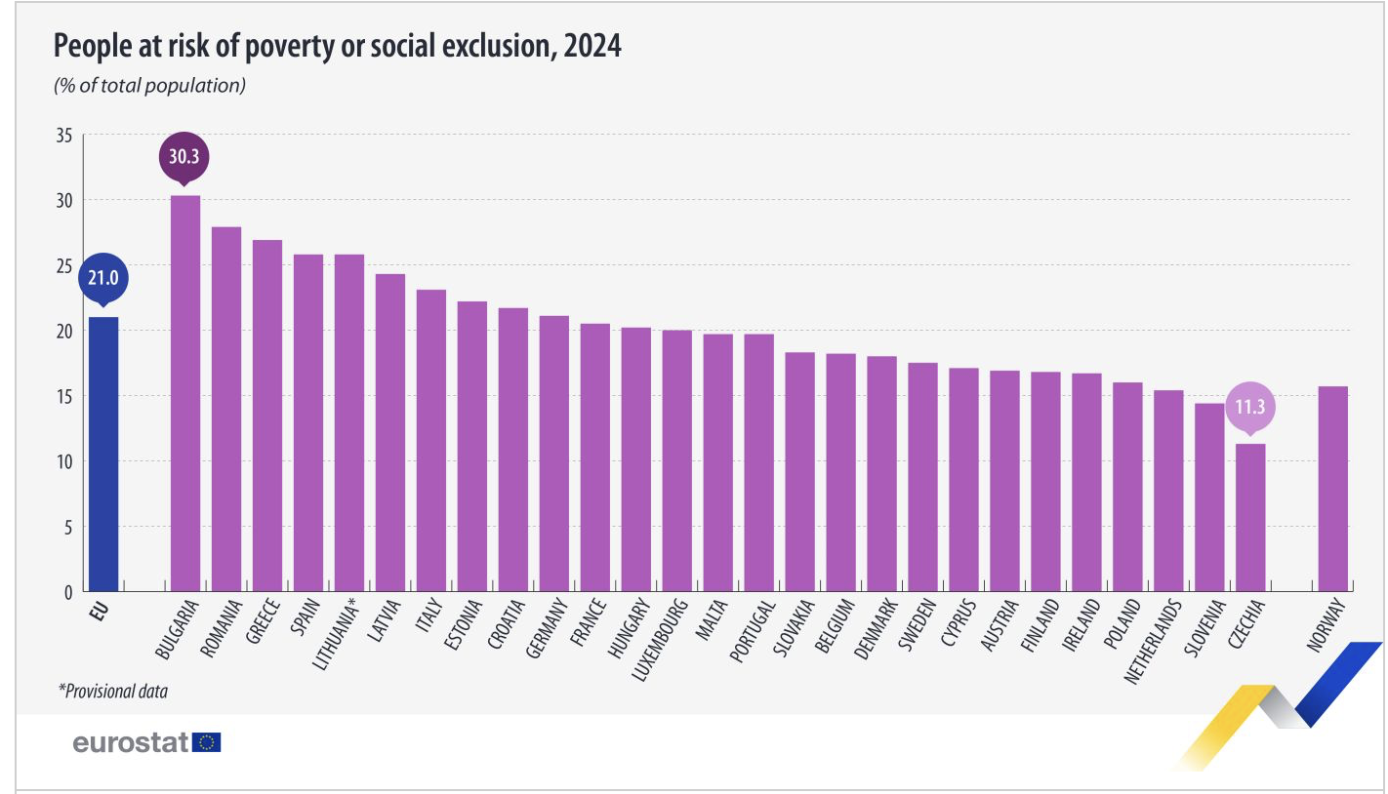
Debiti delle famiglie e rischio povertà
Nel 2024, 93,3 milioni di persone nell'UE erano a rischio di povertà, pari al 21,0% della Popolazione UE
Oltre un quinto (21,9 %) della popolazione dell'UE che viveva in famiglie con figli a carico era a rischio di povertà o esclusione sociale nel 2024.
In Italia sono in condizione di povertà assoluta più di 2,2 milioni di famiglie (8,4% del totale in aumento dal 7,7% nel 2020) e circa 5,7 milioni di individui (9,7% in linea con l’anno precedente).

Slide 4

Il sovraindebitamento: definizione
Per sovraindebitamento si intende «lo stato di crisi o di insolvenza del consumatore, del professionista, dell'imprenditore minore, dell'imprenditore agricolo, delle start-up innovative […] e di ogni altro debitore non assoggettabile alla liquidazione giudiziale ovvero a liquidazione coatta amministrativa o ad altre procedure liquidatorie previste dal codice civile o da leggi speciali per il caso di crisi o insolvenza» (art. 2 lett. c) D.lgs. 14/2019).

Slide 5

Il CONSUMATORE: definizione nel CCII
“la persona fisica che agisce per scopi estranei all'attività imprenditoriale, commerciale, artigiana o professionale eventualmente svolta, anche se socia di una delle società appartenenti ad uno dei tipi regolati nei capi III, IV e VI del titolo V del libro quinto del codice civile, (e accede agli strumenti di regolazione della crisi e dell'insolvenza per debiti contratti nella qualità di consumatore)”

Slide 6

IL CODICE DELLA CRISI D’IMPRESA
E DELL’INSOLVENZA :
LA PROCEDURA DI RISTRUTTURAZIONE
DEI DEBITI

Slide 7
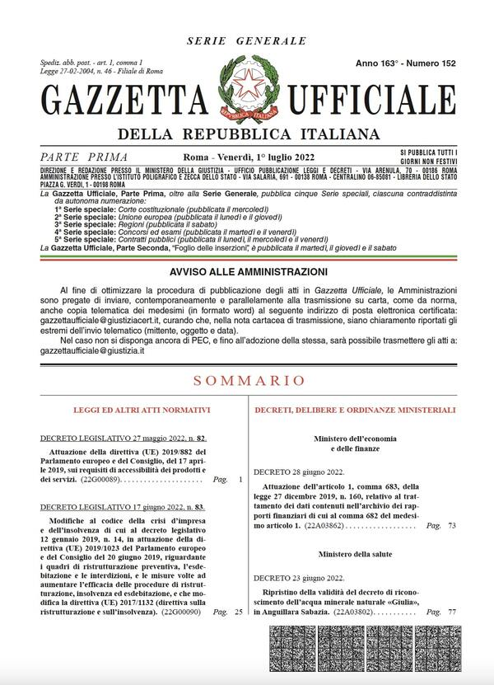
Il Codice della crisi d’impresa e
dell’ insolvenza
La norma riforma e sostituisce la Legge Fallimentare ed interviene anche sulla insolvenza dei consumatori/persone fisiche abolendo la Legge n. 3/12
Emanata nel gennaio 2019 con il Decreto Legislativo n. 14/19 è entrato in vigore definitivamente il 15 luglio 2022

Slide 8

La procedura di ristrutturazione dei debiti
Si applica al consumatore quando:
  E’ in crisi: ovvero a causa di difficoltà economico finanziarie sia incapace di far fronte regolarmente alle obbligazioni pianificate
  E’ insolvente, ovvero manifesti inadempimenti o altri fatti esterni che ne dimostrino l’impossibilità di soddisfare regolarmente le proprie obbligazioni
  E’ meritevole, ossia che non abbia determinato il sovraindebitamento per colpa grave o dolo e non sia già stato esdebitato nei 5 anni precedenti o ne abbia beneficiato due volte(art. 69 c. 1 d.lgs. 14/2019)
Notes:
FORMAZIONE IN AULA
FORMAZIONE ON LINE
LIBRI E CODICI
EBOOK
PERIODICI
SERVIZI ONLINE
Altalex
Crisi di impresa
Fallimento
Codice della crisi d'impresa - Strumenti di regolazione d...
CRISI D'IMPRESA
Codice della crisi d'impresa - Strumenti di regolazione della crisi
Titolo IV
Aggiornato il 06/09/2022
VEDI TUTTI I CONTENUTI SU
Fallimento
Codice della crisi d'impresa
Parte prima
Titolo I - Disposizioni generali (artt. 1 - 11)
Titolo II - Procedure di allerta e di composizione assistita della crisi (artt. 12 - 25)
Titolo III - Procedure di regolazione della crisi e dell'insolvenza (artt- 26 - 55)
Titolo IV - Strumenti di regolazione della crisi (artt. 56 - 120-quinquies)
Titolo V - Liquidazione giudiziale (artt. 121-283)
Capo I - Imprenditori individuali e società (artt. 121-192)
Capo II - Custodia e amministrazione dei beni compresi nella liquidazione giudiziale (artt. 193 -199)
Capo III - Accertamento del passivo e dei diritti dei terzi sui beni compresi nella liquidazione giudiziale (artt. 200 - 210)
Capo IV - Esercizio dell'impresa e liquidazione dell'attivo (artt. 211 - 219)
Capo V - Ripartizione dell'attivo (artt. 220 - 232)
Capo VI - Cessazione della procedura di liquidazione giudiziale (artt. 233 - 239)
Capo VII - Concordato nella liquidazione giudiziale (artt. 240 - 253)
Capo VIII - Liquidazione giudiziale e concordato nella liquidazione giudiziale delle società (artt. 254 - 267)
Capo IX - Liquidazione controllata del sovraindebitato (artt. 268 - 277)
Capo X - Esdebitazione (artt. 278 - 283)
Titolo VI - Disposizioni relative ai gruppi di imprese (artt. 284 - 292)
Titolo VII - Liquidazione coatta amministrativa (artt. 293 - 316)
Titolo VIII - Liquidazione giudiziale e misure cautelari penali (artt. 317 - 321)
Titolo IX - Disposizioni penali (artt. 322 - 347)
Titolo X - Disposizioni per l'attuazione del codice della crisi e dell'insolvenza, norme di coordinamento e disciplina transitoria (artt. 348 - 374)
Parte seconda - Modifiche al codice civile (artt. 375 - 384)
Parte terza - Garanzie in favore degli acquirenti di immobili da costruire (artt. 385 - 388)
Parte quarta - Disposizioni finali e transitorie (artt. 389 - 391)
(<< Precede)
Titolo IV
STRUMENTI DI REGOLAZIONE DELLA CRISI
Capo I
Accordi
Sezione I
Piano attestato di risanamento (¹)
(1) Rubrica così sostituita dall'art. 14, comma 1, D.Lgs. 17 giugno 2022, n. 83, a decorrere dal 15 luglio 2022, ai sensi di quanto disposto dall'art. 51, comma 1, del medesimo D.Lgs. n. 83/2022. Precedentemente la rubrica era la seguente: «Strumenti negoziali stragiudiziali».
Art. 56
Accordi in esecuzione di piani attestati di risanamento (¹)
1. L'imprenditore in stato di crisi o di insolvenza può predisporre un piano, rivolto ai creditori, che appaia idoneo a consentire il risanamento dell'esposizione debitoria dell'impresa e ad assicurare il riequilibrio della situazione economico finanziaria.
2. Il piano deve avere data certa e deve indicare:
a) la situazione economico-patrimoniale e finanziaria dell'impresa;
b) le principali cause della crisi;
c) le strategie d'intervento e i tempi necessari per assicurare il riequilibrio della situazione finanziaria;
d) i creditori e l'ammontare dei crediti dei quali si propone la rinegoziazione e lo stato delle eventuali trattative, nonché l'elenco dei creditori estranei, con l'indicazione delle risorse destinate all'integrale soddisfacimento dei loro crediti alla data di scadenza;
e) gli apporti di finanza nuova;
f) i tempi delle azioni da compiersi, che consentono di verificarne la realizzazione, nonché gli strumenti da adottare nel caso di scostamento tra gli obiettivi e la situazione in atto;
g) il piano industriale e l'evidenziazione dei suoi effetti sul piano finanziario.
3. Un professionista indipendente deve attestare la veridicità dei dati aziendali e la fattibilità economica del piano.
4. Il piano, l'attestazione di cui al comma 3 e gli accordi conclusi con i creditori possono essere pubblicati nel registro delle imprese su richiesta del debitore.
5. Gli atti unilaterali e i contratti posti in essere in esecuzione del piano devono essere provati per iscritto e devono avere data certa.
(1) Articolo così sostituito dall'art. 8, comma 1, D.Lgs. 26 ottobre 2020, n. 147, a decorrere dal 15 luglio 2022.
Per approfondimenti vedi la voce "Piano attestato di risanamento" di AltalexPedia.
Sezione II
Accordi di ristrutturazione, convenzione di moratoria e accordi su crediti tributari e contributivi (¹)
(99) Rubrica così sostituita dall'art. 15, comma 1, D.Lgs. 17 giugno 2022, n. 83, a decorrere dal 15 luglio 2022, ai sensi di quanto disposto dall'art. 51, comma 1, del medesimo D.Lgs. n. 83/2022. Precedentemente la rubrica era la seguente: «Strumenti negoziali stragiudiziali soggetti ad omologazione».
Art. 57
Accordi di ristrutturazione dei debiti
1. Gli accordi di ristrutturazione dei debiti sono conclusi dall'imprenditore, anche non commerciale e diverso dall'imprenditore minore, in stato di crisi o di insolvenza, con i creditori che rappresentino almeno il sessanta per cento dei crediti e sono soggetti ad omologazione ai sensi dell'articolo 48. (³)
2. Gli accordi devono contenere l'indicazione degli elementi del piano economico-finanziario che ne consentono l'esecuzione. Il piano deve essere redatto secondo le modalità indicate dall'articolo 56. Al piano debbono essere allegati i documenti di cui all'articolo 39, commi 1 e 3. (¹)
3. Gli accordi devono essere idonei ad assicurare il pagamento integrale dei creditori estranei nei seguenti termini:
a) entro centoventi giorni dall'omologazione, in caso di crediti già scaduti a quella data;
b) entro centoventi giorni dalla scadenza, in caso di crediti non ancora scaduti alla data dell'omologazione.
4. Un professionista indipendente deve attestare la veridicità dei dati aziendali e la fattibilità del piano. L'attestazione deve specificare l'idoneità dell'accordo e del piano ad assicurare l'integrale pagamento dei creditori estranei nel rispetto dei termini di cui al comma 3. (²)
(1) Comma così modificato dall'art. 9, comma 1, lett. a), D.Lgs. 26 ottobre 2020, n. 147, a decorrere dal 15 luglio 2022.
(2) Comma così modificato dall'art. 9, comma 1, lett. b), D.Lgs. 26 ottobre 2020, n. 147, a decorrere dal 15 luglio 2022, e, successivamente, dall'art. 15, comma 2, lett. b), D.Lgs. 17 giugno 2022, n. 83, a decorrere dalla medesima data del 15 luglio 2022, ai sensi di quanto disposto dall'art. 51, comma 1, del citato D.Lgs. n. 83/2022.
(3) Comma così modificato dall'art. 15, comma 2, lett. a), D.Lgs. 17 giugno 2022, n. 83, a decorrere dal 15 luglio 2022, ai sensi di quanto disposto dall'art. 51, comma 1, del medesimo D.Lgs. n. 83/2022.
Per approfondimenti vedi la voce "Accordi di ristrutturazione dei debiti" di Altalexpedia.
Art. 58
Rinegoziazione degli accordi o modifiche del piano
1. Se prima dell'omologazione intervengono modifiche sostanziali del piano, e' rinnovata l'attestazione di cui all'articolo 57, comma 4, e il debitore chiede il rinnovo delle manifestazioni di consenso ai creditori parti degli accordi. L'attestazione deve essere rinnovata anche in caso di modifiche sostanziali degli accordi.
2. Qualora dopo l'omologazione si rendano necessarie modifiche sostanziali del piano, l'imprenditore vi apporta le modifiche idonee ad assicurare l'esecuzione degli accordi, richiedendo al professionista indicato all'articolo 57, comma 4, il rinnovo dell'attestazione. In tal caso, il piano modificato e l'attestazione sono pubblicati nel registro delle imprese e della pubblicazione e' dato avviso ai creditori a mezzo lettera raccomandata o posta elettronica certificata. Entro trenta giorni dalla ricezione dell'avviso e' ammessa opposizione avanti al tribunale, nelle forme di cui all'articolo 48.
Art. 59
Coobbligati e soci illimitatamente responsabili
1. Ai creditori che hanno concluso gli accordi di ristrutturazione si applica l'articolo 1239 del codice civile.
2. Nel caso in cui l'efficacia degli accordi sia estesa ai creditori non aderenti, costoro conservano impregiudicati i diritti contro i coobbligati, i fideiussori del debitore e gli obbligati in via di regresso.
3. Salvo patto contrario, gli accordi di ristrutturazione della societa' hanno efficacia nei confronti dei soci illimitatamente responsabili, i quali, se hanno prestato garanzia, continuano a rispondere per tale diverso titolo, salvo che non sia diversamente previsto.
Art. 60
Accordi di ristrutturazione agevolati
1. La percentuale di cui al all'articolo 57, comma 1, e' ridotta della meta' quando il debitore:
a) non proponga la moratoria dei creditori estranei agli accordi;
b) non abbia richiesto e rinunci a richiedere misure protettive temporanee.
Art. 61
Accordi di ristrutturazione ad efficacia estesa
1. Le disposizioni di cui alla presente sezione si applicano, in deroga agli articoli 1372 e 1411 del codice civile, al caso in cui gli effetti dell'accordo vengano estesi anche ai creditori non aderenti che appartengano alla medesima categoria, individuata tenuto conto dell'omogeneita' di posizione giuridica ed interessi economici.
2. Ai fini di cui al comma 1 occorre che:
a) tutti i creditori appartenenti alla categoria siano stati informati dell'avvio delle trattative, siano stati messi in condizione di parteciparvi in buona fede e abbiano ricevuto complete e aggiornate informazioni sulla situazione patrimoniale, economica e finanziaria del debitore nonche' sull'accordo e sui suoi effetti;
b) l'accordo abbia carattere non liquidatorio, prevedendo la prosecuzione dell'attività d'impresa in via diretta o indiretta ai sensi dell'articolo 84; (¹)
c) i crediti dei creditori aderenti appartenenti alla categoria rappresentino il settantacinque per cento di tutti i creditori appartenenti alla categoria, fermo restando che un creditore puo' essere titolare di crediti inseriti in piu' di una categoria;
d) i creditori della medesima categoria non aderenti cui vengono estesi gli effetti dell'accordo possano risultare soddisfatti in base all'accordo stesso in misura non inferiore rispetto alla liquidazione giudiziale;
e) il debitore abbia notificato l'accordo, la domanda di omologazione e i documenti allegati ai creditori nei confronti dei quali chiede di estendere gli effetti dell'accordo.
3. I creditori della medesima categoria non aderenti ai quali il debitore chiede di estendere gli effetti dell'accordo possono proporre opposizione ai sensi dell'articolo 48, comma 4. Per essi, il termine per proporre opposizione decorre dalla data della comunicazione.
4. In nessun caso, per effetto dell'accordo di ristrutturazione, ai creditori ai quali e' stato esteso l'accordo possono essere imposti l'esecuzione di nuove prestazioni, la concessione di affidamenti, il mantenimento della possibilita' di utilizzare affidamenti esistenti o l'erogazione di nuovi finanziamenti. Non e' considerata nuova prestazione la prosecuzione della concessione del godimento di beni oggetto di contratti di locazione finanziaria gia' stipulati.
5. Quando un'impresa ha debiti verso banche e intermediari finanziari in misura non inferiore alla meta' dell'indebitamento complessivo, l'accordo di ristrutturazione dei debiti puo' individuare una o piu' categorie tra tali tipologie di creditori che abbiano fra loro posizione giuridica ed interessi economici omogenei. In tal caso il debitore, con il ricorso di cui all'articolo 40, puo' chiedere, anche se non ricorre la condizione prevista dal comma 2, lettera b), che gli effetti dell'accordo vengano estesi anche ai creditori non aderenti appartenenti alla medesima categoria. Restano fermi i diritti dei creditori diversi da banche e intermediari finanziari.
(1) Lettera così modificata dall'art. 9, comma 2, D.Lgs. 26 ottobre 2020, n. 147, a decorrere dal 15 luglio 2022.
Art. 62
Convenzione di moratoria
1. La convenzione di moratoria conclusa tra un imprenditore, anche non commerciale, e i suoi creditori, diretta a disciplinare in via provvisoria gli effetti della crisi e avente ad oggetto la dilazione delle scadenze dei crediti, la rinuncia agli atti o la sospensione delle azioni esecutive e conservative e ogni altra misura che non comporti rinuncia al credito, in deroga agli articoli 1372 e 1411 del codice civile, e' efficace anche nei confronti dei creditori non aderenti che appartengano alla medesima categoria.
2. Ai fini di cui al comma 1 occorre che:
a) tutti i creditori appartenenti alla categoria siano stati informati dell'avvio delle trattative o siano stati messi in condizione di parteciparvi in buona fede e abbiano ricevuto complete e aggiornate informazioni sulla situazione patrimoniale, economica e finanziaria del debitore nonche' sulla convenzione e i suoi effetti;
b) i crediti dei creditori aderenti appartenenti alla categoria rappresentino il settantacinque per cento di tutti i creditori appartenenti alla categoria, fermo restando che un creditore puo' essere titolare di crediti inseriti in piu' di una categoria;
c) vi siano concrete prospettive che i creditori della medesima categoria non aderenti, cui vengono estesi gli effetti della convenzione, possano risultare soddisfatti all'esito della stessa in misura non inferiore rispetto alla liquidazione giudiziale;
d) un professionista indipendente, abbia attestato la veridicita' dei dati aziendali, l'idoneita' della convenzione a disciplinare provvisoriamente gli effetti della crisi, e la ricorrenza delle condizioni di cui alla lettera c).
3. In nessun caso, per effetto della convenzione, ai creditori della medesima categoria non aderenti possono essere imposti l'esecuzione di nuove prestazioni, la concessione di affidamenti, il mantenimento della possibilita' di utilizzare affidamenti esistenti o l'erogazione di nuovi finanziamenti. Non e' considerata nuova prestazione la prosecuzione della concessione del godimento di beni oggetto di contratti di locazione finanziaria gia' stipulati.
4. La convenzione va comunicata, insieme alla relazione del professionista indicato al comma 2, lettera d), ai creditori non aderenti mediante lettera raccomandata con avviso di ricevimento o presso il domicilio digitale.
5. Entro trenta giorni dalla comunicazione puo' essere proposta opposizione avanti al tribunale.
6. Il tribunale decide sulle opposizioni in camera di consiglio con sentenza.
7. Contro la sentenza che pronuncia sulle opposizioni e' ammesso reclamo ai sensi dell'articolo 51.
Art. 63
Transazione su crediti tributari e contributivi (¹)
1. Nell'ambito delle trattative che precedono la stipulazione degli accordi di ristrutturazione di cui agli articoli 57, 60 e 61 il debitore può proporre il pagamento, parziale o anche dilazionato, dei tributi e dei relativi accessori amministrati dalle agenzie fiscali, nonché dei contributi amministrati dagli enti gestori di forme di previdenza, assistenza e assicurazione per l'invalidità, la vecchiaia e i superstiti obbligatorie e dei relativi accessori. In tali casi l'attestazione del professionista indipendente, relativamente ai crediti fiscali e previdenziali, deve inerire anche alla convenienza del trattamento proposto rispetto alla liquidazione giudiziale; tale circostanza costituisce oggetto di specifica valutazione da parte del tribunale. (²)
2. La proposta di transazione, unitamente alla documentazione di cui agli articoli 57, 60 e 61 è depositata presso gli uffici indicati all'articolo 88, comma 3. Alla proposta di transazione deve essere allegata la dichiarazione sostitutiva, resa dal debitore o dal suo legale rappresentante ai sensi dell'articolo 47 del testo unico delle disposizioni legislative e regolamentari in materia di documentazione amministrativa, di cui al decreto del Presidente della Repubblica 28 dicembre 2000, n. 445, che la documentazione di cui al periodo precedente rappresenta fedelmente e integralmente la situazione dell'impresa, con particolare riguardo alle poste attive del patrimonio. L'adesione alla proposta è espressa, su parere conforme della competente direzione regionale, con la sottoscrizione dell'atto negoziale da parte del direttore dell'ufficio. Per i tributi amministrati dall'Agenzia delle dogane e dei monopoli l'adesione alla proposta è espressa dalla competente direzione interregionale, regionale e interprovinciale con la sottoscrizione dell'atto negoziale. L'atto è sottoscritto anche dall'agente della riscossione in ordine al trattamento degli oneri di riscossione di cui all'articolo 17 del decreto legislativo 13 aprile 1999, n. 112. L'assenso così espresso equivale a sottoscrizione dell'accordo di ristrutturazione. Ai fini del comma 2-bis, l'eventuale adesione deve intervenire entro novanta giorni dal deposito della proposta di transazione. (³)
2-bis. Il tribunale omologa gli accordi di ristrutturazione anche in mancanza di adesione da parte dell'amministrazione finanziaria o degli enti gestori di forme di previdenza o assistenza obbligatorie quando l'adesione è determinante ai fini del raggiungimento delle percentuali di cui agli articoli 57, comma 1, e 60, comma 1, e, anche sulla base delle risultanze della relazione del professionista indipendente, la proposta di soddisfacimento della predetta amministrazione o degli enti gestori di forme di previdenza o assistenza obbligatorie è conveniente rispetto all'alternativa liquidatoria. (⁴)
3. La transazione conclusa nell'ambito degli accordi di ristrutturazione è risolta di diritto se il debitore non esegue integralmente, entro sessanta giorni dalle scadenze previste, i pagamenti dovuti alle agenzie fiscali e agli enti gestori di forme di previdenza e assistenza obbligatorie. (⁵)
(1) Rubrica così sostituita dall'art. 14, comma 3, lett. c), D.Lgs. 17 giugno 2022, n. 83, a decorrere dal 15 luglio 2022, ai sensi di quanto disposto dall'art. 51, comma 1, del medesimo D.Lgs. n. 83/2022.
(2) Comma così modificato dall'art. 9, comma 3, lett. b), D.Lgs. 26 ottobre 2020, n. 147, a decorrere dal 15 luglio 2022.
(3) Comma così modificato dall'art. 9, comma 3, lett. c), D.Lgs. 26 ottobre 2020, n. 147, a decorrere dal 15 luglio 2022, e, successivamente, dall'art. 15, comma 3, lett. a), D.Lgs. 17 giugno 2022, n. 83, a decorrere dalla medesima data del 15 luglio 2022, ai sensi di quanto disposto dall'art. 51, comma 1, del citato D.Lgs. n. 83/2022.
(4) Comma inserito dall'art. 15, comma 3, lett. b), D.Lgs. 17 giugno 2022, n. 83, a decorrere dal 15 luglio 2022, ai sensi di quanto disposto dall'art. 51, comma 1, del medesimo D.Lgs. n. 83/2022.
(5) Comma così modificato dall'art. 9, comma 3, lett. d), D.Lgs. 26 ottobre 2020, n. 147, a decorrere dal 15 luglio 2022.
Art. 64
Effetti degli accordi sulla disciplina societaria e sui contratti in caso di concessione di misure protettive (¹)
1. Dalla data del deposito della domanda per l'omologazione degli accordi di ristrutturazione disciplinati dagli articoli 57, 60 e 61 ovvero della richiesta di misure cautelari e protettive ai sensi dell'articolo 54 relative ad una proposta di accordo di ristrutturazione e sino all'omologazione, non si applicano gli articoli 2446, commi secondo e terzo, 2447, 2482-bis, commi quarto, quinto e sesto, e 2482-ter del codice civile. Per lo stesso periodo non opera la causa di scioglimento della societa' per riduzione o perdita del capitale sociale di cui agli articoli 2484, numero 4, e 2545-duodecies del codice civile.
2. Resta ferma, per il periodo anteriore al deposito delle domande e della richiesta di misure cautelari e protettive di cui al comma 1, l'applicazione dell'articolo 2486 del codice civile.
3. In caso di domanda proposta ai sensi dell'articolo 54, comma 3, o di domanda di concessione delle misure protettive in funzione della omologazione degli accordi di ristrutturazioni, i creditori non possono, unilateralmente, rifiutare l'adempimento dei contratti in corso di esecuzione o provocarne la risoluzione, né possono anticiparne la scadenza o modificarli in danno dell'imprenditore per il solo fatto del deposito delle medesime domande. Sono inefficaci eventuali patti contrari. (²)
4. Fermo quanto previsto dal comma 3, i creditori interessati dalle misure protettive non possono, unilateralmente, rifiutare l'adempimento dei contratti essenziali in corso di esecuzione o provocarne la risoluzione, né possono anticiparne la scadenza o modificarli in danno dell'imprenditore per il solo fatto di non essere stati pagati dal debitore. Sono essenziali i contratti necessari per la continuazione della gestione corrente dell'impresa, inclusi i contratti relativi alle forniture la cui interruzione impedisce la prosecuzione dell'attività del debitore. (²)
(1) Rubrica così modificata dall'art. 15, comma 4, lett. b), D.Lgs. 17 giugno 2022, n. 83, a decorrere dal 15 luglio 2022, ai sensi di quanto disposto dall'art. 51, comma 1, del medesimo D.Lgs. n. 83/2022.
(2) Comma aggiunto dall'art. 15, comma 4, lett. a), D.Lgs. 17 giugno 2022, n. 83, a decorrere dal 15 luglio 2022, ai sensi di quanto disposto dall'art. 51, comma 1, del medesimo D.Lgs. n. 83/2022.
Capo I-bis (¹)
Piano di ristrutturazione soggetto a omologazione
(1) Capo inserito dall'art. 16, comma 1, D.Lgs. 17 giugno 2022, n. 83, a decorrere dal 15 luglio 2022, ai sensi di quanto disposto dall'art. 51, comma 1, del medesimo D.Lgs. n. 83/2022.
Art. 64-bis.
Piano di ristrutturazione soggetto a omologazione (¹)
1. Con il piano di ristrutturazione soggetto a omologazione l'imprenditore commerciale che non dimostra il possesso congiunto dei requisiti di cui all'articolo 2, comma 1, lettera d) e che si trova in stato di crisi o di insolvenza può prevedere il soddisfacimento dei creditori, previa suddivisione degli stessi in classi secondo posizione giuridica e interessi economici omogenei, distribuendo il valore generato dal piano anche in deroga agli articoli 2740 e 2741 del codice civilee alle disposizioni che regolano la graduazione delle cause legittime di prelazione, purché la proposta sia approvata dall'unanimità delle classi. In ogni caso i crediti assistiti dal privilegio di cui all'articolo 2751-bis, n. 1, del codice civile, sono soddisfatti in denaro integralmente entro trenta giorni dall'omologazione.
2. La domanda è presentata nelle forme dell'articolo 40, anche con accesso ai sensi dell'articolo 44, comma 1, lettera a). Con il ricorso il debitore deposita la proposta e il piano, con la documentazione di cui all'articolo 39, commi 1 e 2. Alla domanda si applicano i commi 4 e 5 dell'articolo 46.
3. Un professionista indipendente attesta la veridicità dei dati aziendali e la fattibilità del piano.
4. A seguito della presentazione del ricorso, il tribunale pronuncia decreto con il quale:
a) valutata la mera ritualità della proposta e verificata la correttezza dei criteri di formazione delle classi, nomina un giudice delegato al procedimento e nomina oppure conferma il commissario giudiziale;
b) adotta i provvedimenti di cui all'articolo 47, comma 2, lettere c) e d).
5. Dalla data della presentazione della domanda e fino all'omologazione, l'imprenditore conserva la gestione ordinaria e straordinaria dell'impresa, sotto il controllo del commissario giudiziale secondo quanto previsto nel comma 6. L'imprenditore gestisce l'impresa nel prevalente interesse dei creditori.
6. L'imprenditore informa preventivamente il commissario, per iscritto, del compimento di atti di straordinaria amministrazione nonché dell'esecuzione di pagamenti che non sono coerenti rispetto al piano di ristrutturazione. Il commissario giudiziale, quando ritiene che l'atto può arrecare pregiudizio ai creditori o non è coerente rispetto al piano, lo segnala per iscritto all'imprenditore e all'organo di controllo. Se, nonostante la segnalazione, l'atto viene compiuto, il commissario giudiziale ne informa immediatamente il tribunale ai fini di cui all'articolo 106.
7. Alle operazioni di voto si applicano gli articoli 107, 108, 109, commi 2, 4, 6 e 7, 110 e 111. In ciascuna classe la proposta è approvata se è raggiunta la maggioranza dei crediti ammessi al voto oppure, in mancanza, se hanno votato favorevolmente i due terzi dei crediti dei creditori votanti, purché abbiano votato i creditori titolari di almeno la metà del totale dei crediti della medesima classe. I creditori muniti di diritto di prelazione non votano se soddisfatti in denaro, integralmente, entro centottanta giorni dall'omologazione, e purché la garanzia reale che assiste il credito ipotecario o pignoratizio resti ferma fino alla liquidazione, funzionale al loro pagamento, dei beni e diritti sui quali sussiste la causa di prelazione. Nel caso di crediti assistiti dal privilegio di cui all'articolo 2751-bis, n. 1, del codice civile, il termine di cui al periodo precedente è di trenta giorni. Se non ricorrono le condizioni di cui ai periodi precedenti, i creditori muniti di diritto di prelazione votano e, per la parte incapiente, sono inseriti in una classe distinta.
8. Il tribunale omologa con sentenza il piano di ristrutturazione nel caso di approvazione da parte di tutte le classi. Se con l'opposizione un creditore dissenziente eccepisce il difetto di convenienza della proposta, il tribunale omologa il piano di ristrutturazione quando dalla proposta il credito risulta soddisfatto in misura non inferiore rispetto alla liquidazione giudiziale.
9. Anche ai fini di cui all'articolo 64-ter, al piano di ristrutturazione soggetto a omologazione si applicano, in quanto compatibili, gli articoli 48, commi 1, 2 e 3, 84, comma 8, 87, commi 1 e 2, 89, 90, 91, 92, 93, 94-bis, 95, 96, 97, 98, 99, 101 e 102, nonché le disposizioni di cui alle sezioni IV e VI, del capo III del titolo IV del presente codice, ad eccezione delle disposizioni di cui agli articoli 112 e 114. Ai giudizi di reclamo e di cassazione si applicano gli articoli 51, 52 e 53.
(1) Articolo inserito dall'art. 16, comma 1, D.Lgs. 17 giugno 2022, n. 83, che ha inserito il Capo I-bis, a decorrere dal 15 luglio 2022, ai sensi di quanto disposto dall'art. 51, comma 1, del medesimo D.Lgs. n. 83/2022.
Art. 64-ter.
Mancata approvazione di tutte le classi (¹)
1. Se il piano di ristrutturazione non è approvato da tutte le classi, secondo quanto risulta dalla relazione depositata ai sensi dell'articolo 110, il debitore, entro quindici giorni dalla data del deposito della relazione medesima, se ritiene di avere ottenuto l'approvazione di tutte le classi, può chiedere che il tribunale accerti l'esito della votazione e omologhi il piano di ristrutturazione.
2. Decorso il termine di cui al comma 1 senza che il debitore abbia avanzato la richiesta ivi prevista o modificato la domanda ai sensi dell'articolo 64-quater, si applica l'articolo 111.
(1) Articolo inserito dall'art. 16, comma 1, D.Lgs. 17 giugno 2022, n. 83, che ha inserito il Capo I-bis, a decorrere dal 15 luglio 2022, ai sensi di quanto disposto dall'art. 51, comma 1, del medesimo D.Lgs. n. 83/2022.
Art. 64-quater.
Conversione del piano di ristrutturazione soggetto ad omologazione in concordato preventivo (¹)
1. Se il piano di ristrutturazione non è approvato da tutte le classi, secondo quanto risulta dalla relazione depositata ai sensi dell'articolo 110, il debitore, in luogo della richiesta di cui all'articolo 64-ter comma 1, può modificare la domanda formulando una proposta di concordato e chiedendo che il tribunale pronunci il decreto previsto dall'articolo 47. Il debitore può procedere allo stesso modo anche se un creditore ha contestato il difetto di convenienza nelle osservazioni formulate ai sensi dell'articolo 107, comma 4.
2. Il debitore può, in ogni momento, modificare la domanda, formulando la proposta di concordato, anche al di fuori delle ipotesi di cui al comma 1.
3. I termini per l'approvazione della proposta sono ridotti alla metà.
4. La memoria contenente la modifica della domanda è pubblicata nel registro delle imprese e dal giorno della pubblicazione si applicano le disposizioni degli articoli 46, commi 1, 2 e 3, e 47, comma 2, lett. c), nonché il capo III del titolo IV del presente codice.
5. Il debitore che ha presentato la domanda di concordato preventivo può modificarla chiedendo l'omologazione del piano di ristrutturazione sino a che non sono iniziate le operazioni di voto.
(114) Articolo inserito dall'art. 16, comma 1, D.Lgs. 17 giugno 2022, n. 83, che ha inserito il Capo I-bis, a decorrere dal 15 luglio 2022, ai sensi di quanto disposto dall'art. 51, comma 1, del medesimo D.Lgs. n. 83/2022.
Capo II
Procedure di composizione delle crisi da sovraindebitamento
Sezione I
Disposizioni di carattere generale
Art. 65
Ambito di applicazione delle procedure di composizione delle crisi da sovraindebitamento
1. I debitori di cui all'articolo 2, comma 1, lettera c) possono proporre soluzioni della crisi da sovraindebitamento secondo le norme del presente capo o del titolo V, capo IX.
2. Si applicano, per quanto non specificamente previsto dalle disposizioni della presente sezione, le disposizioni del titolo III, in quanto compatibili.
3. I compiti del commissario giudiziale o del liquidatore nominati nelle procedure di cui al comma 1 sono svolti dall'OCC. La nomina dell'attestatore e' sempre facoltativa.
[4. La procedura produce i suoi effetti anche nei confronti dei soci illimitatamente responsabili. (¹) ]
(1) Comma abrogato dall'art. 10, comma 1, D.Lgs. 26 ottobre 2020, n. 147, a decorrere dal 15 luglio 2022.
Art. 66
Procedure familiari
1. I membri della stessa famiglia possono presentare un unico progetto di risoluzione della crisi da sovraindebitamento quando sono conviventi o quando il sovraindebitamento ha un'origine comune. Quando uno dei debitori non e' un consumatore, al progetto unitario si applicano le disposizioni della sezione III del presente capo.
2. Ai fini del comma 1, oltre al coniuge, si considerano membri della stessa famiglia i parenti entro il quarto grado e gli affini entro il secondo, nonche' le parti dell'unione civile e i conviventi di fatto di cui alla legge 20 maggio 2016, n.76.
3. Le masse attive e passive rimangono distinte.
4. Nel caso in cui siano presentate piu' richieste di risoluzione della crisi da sovraindebitamento riguardanti membri della stessa famiglia, il giudice adotta i necessari provvedimenti per assicurarne il coordinamento. La competenza appartiene al giudice adito per primo.
5. La liquidazione del compenso dovuto all'organismo di composizione della crisi e' ripartita tra i membri della famiglia in misura proporzionale all'entita' dei debiti di ciascuno.
Sezione II
Ristrutturazione dei debiti del consumatore
Art. 67
Procedura di ristrutturazione dei debiti
1. Il consumatore sovraindebitato, con l'ausilio dell'OCC, può proporre ai creditori un piano di ristrutturazione dei debiti che indichi in modo specifico tempi e modalità per superare la crisi da sovraindebitamento. La proposta ha contenuto libero e può prevedere il soddisfacimento, anche parziale e differenziato, dei crediti in qualsiasi forma. (¹)
2. La domanda e' corredata dell'elenco:
a) di tutti i creditori, con l'indicazione delle somme dovute e delle cause di prelazione;
b) della consistenza e della composizione del patrimonio;
c) degli atti di straordinaria amministrazione compiuti negli ultimi cinque anni;
d) delle dichiarazioni dei redditi degli ultimi tre anni;
e) degli stipendi, delle pensioni, dei salari e di tutte le altre entrate del debitore e del suo nucleo familiare, con l'indicazione di quanto occorre al mantenimento della sua famiglia.
3. La proposta puo' prevedere anche la falcidia e la ristrutturazione dei debiti derivanti da contratti di finanziamento con cessione del quinto dello stipendio, del trattamento di fine rapporto o della pensione e dalle operazioni di prestito su pegno, salvo quanto previsto dal comma 4.
4. E' possibile prevedere che i crediti muniti di privilegio, pegno o ipoteca possano essere soddisfatti non integralmente, allorche' ne sia assicurato il pagamento in misura non inferiore a quella realizzabile, in ragione della collocazione preferenziale sul ricavato in caso di liquidazione, avuto riguardo al valore di mercato attribuibile ai beni o ai diritti oggetto della causa di prelazione, come attestato dall'OCC.
5. E' possibile prevedere anche il rimborso, alla scadenza convenuta, delle rate a scadere del contratto di mutuo garantito da ipoteca iscritta sull'abitazione principale del debitore se lo stesso, alla data del deposito della domanda, ha adempiuto le proprie obbligazioni o se il giudice lo autorizza al pagamento del debito per capitale ed interessi scaduto a tale data.
6. Il procedimento si svolge dinanzi al tribunale in composizione monocratica.
(1) Comma così modificato dall'art. 11, comma 1, D.Lgs. 26 ottobre 2020, n. 147, a decorrere dal 15 luglio 2022.
Art. 68
Presentazione della domanda
e attivita' dell'OCC
1. La domanda deve essere presentata al giudice tramite un OCC costituito nel circondario del tribunale competente ai sensi dell'articolo 27, comma 2. Se nel circondario del tribunale competente non vi è un OCC, i compiti e le funzioni allo stesso attribuiti sono svolti da un professionista o da una società tra professionisti in possesso dei requisiti di cui all'articolo 358 nominati dal presidente del tribunale competente o da un giudice da lui delegato e individuati, ove possibile, tra gli iscritti all'albo dei gestori della crisi di cui al decreto del Ministro della giustizia 24 settembre 2014, n. 202. Non è necessaria l'assistenza di un difensore. (¹)
2. Alla domanda, deve essere allegata una relazione dell'OCC, che deve contenere:
a) l'indicazione delle cause dell'indebitamento e della diligenza impiegata dal debitore nell'assumere le obbligazioni;
b) l'esposizione delle ragioni dell'incapacita' del debitore di adempiere le obbligazioni assunte;
c) la valutazione sulla completezza ed attendibilita' della documentazione depositata a corredo della domanda;
d) l'indicazione presunta dei costi della procedura.
3. L'OCC, nella sua relazione, deve indicare anche se il soggetto finanziatore, ai fini della concessione del finanziamento, abbia tenuto conto del merito creditizio del debitore, valutato in relazione al suo reddito disponibile, dedotto l'importo necessario a mantenere un dignitoso tenore di vita. A tal fine si ritiene idonea una quantificazione non inferiore all'ammontare dell'assegno sociale moltiplicato per un parametro corrispondente al numero dei componenti il nucleo familiare della scala di equivalenza dell'ISEE di cui al decreto del Presidente del Consiglio dei ministri del 5 dicembre 2013, n. 159.
4. L'OCC, entro sette giorni dall'avvenuto conferimento dell'incarico da parte del debitore, ne da' notizia all'agente della riscossione e agli uffici fiscali, anche degli enti locali, competenti sulla base dell'ultimo domicilio fiscale dell'istante, i quali entro quindici giorni debbono comunicare il debito tributario accertato e gli eventuali accertamenti pendenti.
5. Il deposito della domanda sospende, ai soli effetti del concorso, il corso degli interessi convenzionali o legali fino alla chiusura della procedura, a meno che i crediti non siano garantiti da ipoteca, da pegno o privilegio, salvo quanto previsto dagli articoli 2749, 2788 e 2855, commi secondo e terzo, del codice civile.
(1) Comma così modificato dall'art. 11, comma 2, D.Lgs. 26 ottobre 2020, n. 147, a decorrere dal 15 luglio 2022.
Art. 69
Condizioni soggettive ostative
1. Il consumatore non puo' accedere alla procedura disciplinata in questa sezione se e' gia' stato esdebitato nei cinque anni precedenti la domanda o ha gia' beneficiato dell'esdebitazione per due volte, ovvero ha determinato la situazione di sovraindebitamento con colpa grave, malafede o frode.
2. Il creditore che ha colpevolmente determinato la situazione di indebitamento o il suo aggravamento o che ha violato i principi di cui all'articolo 124-bis del decreto legislativo 1° settembre 1993, n. 385, non può presentare opposizione o reclamo in sede di omologa per contestare la convenienza della proposta.

Slide 9

Come proporre la domanda
L’accesso alla Procedura di ristrutturazione dei debiti si richiede tramite l’Organismo di Composizione della Crisi (OCC) territorialmente competente (segue la competenza del Tribunale del circondario)
L’OCC predispone il piano o fa proprio quello del debitore che poi presenterà al Tribunale
Non è richiesta l’assistenza di un difensore
E’ possibile consultare il Registro degli Organismi e l’Elenco dei Gestori al seguente indirizzo:
http://crisisovraindebitamento.giustizia.it/registro.aspx

Slide 10

Contenuto della domanda
La proposta ha contenuto libero, salva l’indicazione di:
  tutti i creditori con la specifica:
    delle somme dovute;
    delle cause di prelazione;
  la consistenza e la composizione del patrimonio del debitore;
  gli atti eccedenti l’ordinaria amministrazione compiuti negli ultimi 5 anni;
  le dichiarazioni dei redditi degli ultimi 3 anni;
  gli stipendi, le pensioni, i salari e tutte le altre entrate del debitore e del suo nucleo familiare, con l'indicazione di quanto occorre al mantenimento della sua famiglia.

Slide 11
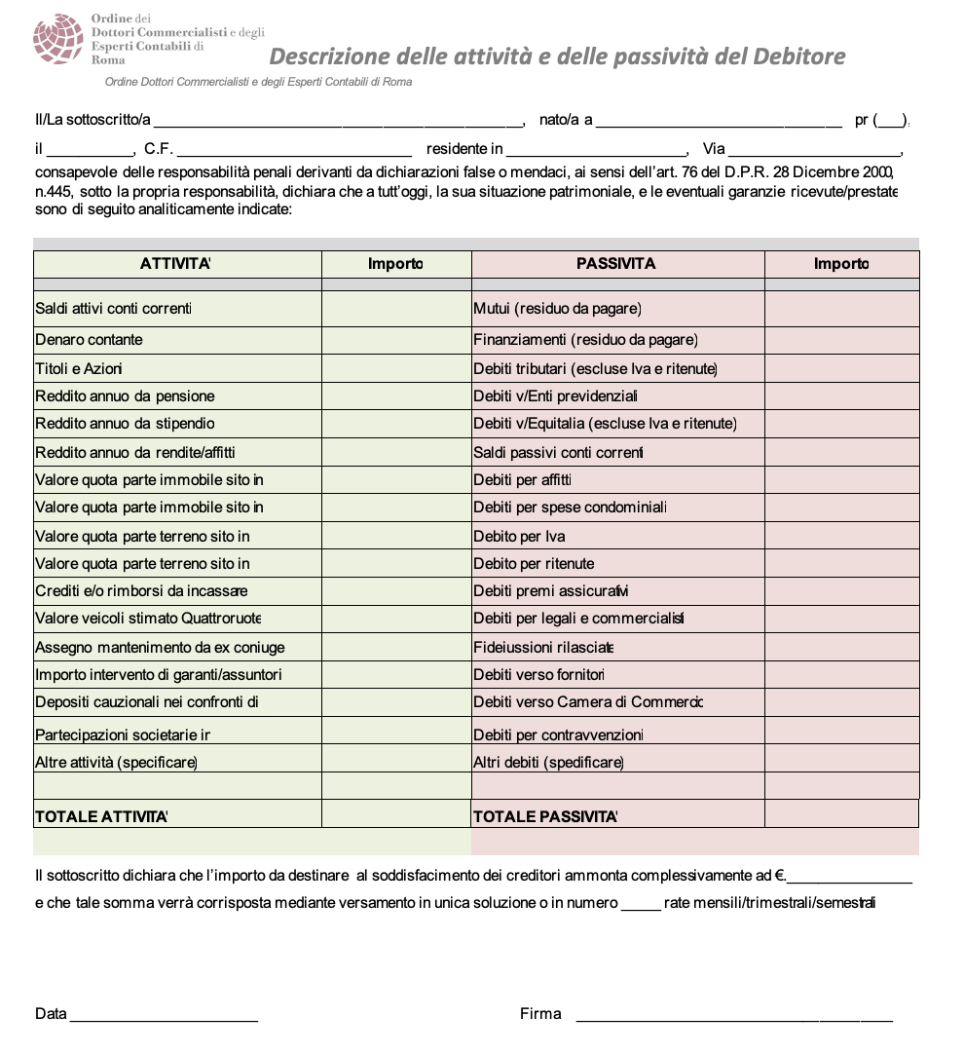
Esempio descrizione attività e passività del debitore

Slide 12
La proposta ai creditori
Può contenere il soddisfacimento parziale dei crediti, in qualsiasi forma.
È altresì possibile la falcidia (riduzione del debito) e la ristrutturazione dei debiti contratti per finanziamenti:
  con la cessione del quinto dello stipendio;
  del TFR;
  della pensione;
  delle operazioni di prestito su pegno.
I crediti assistiti da privilegio, pegno o ipoteca possono essere soddisfatti anche in misura parziale, purché sia garantito ai creditori almeno quanto otterrebbero in caso di liquidazione, secondo la valutazione dell’OCC.
È possibile prevedere una moratoria fino a due anni per il pagamento di questi crediti, con corresponsione degli interessi legali.
Per i mutui ipotecari sull’abitazione principale, si può prevedere il pagamento regolare delle rate a scadere, se il debitore è in regola o ottiene l’autorizzazione dal giudice.

Slide 13
La Relazione dell’OCC e i primi adempimenti
Deve contenere:
  a) l'indicazione delle cause dell'indebitamento e della diligenza impiegata dal debitore nell'assumere le obbligazioni;
  b) l'esposizione delle ragioni dell'incapacita' del debitore di adempiere le obbligazioni assunte;
  c) la valutazione sulla completezza ed attendibilita' della documentazione depositata a corredo della domanda;
  d) l'indicazione presunta dei costi della procedura;
Informare il Tribunale se il soggetto finanziatore, ai fini della concessione del finanziamento, abbia tenuto conto del merito creditizio del debitore
Entro sette giorni dall'avvenuto conferimento dell'incarico dal debitore, ne da' notizia all'agente della riscossione e agli uffici fiscali territoriali, anche degli enti locali, competenti sulla base dell'ultimo domicilio fiscale dell'istante, i quali entro quindici giorni debbono comunicare il debito tributario accertato e gli eventuali accertamenti pendenti.
Il deposito della domanda sospende, ai soli effetti del concorso, il corso degli interessi convenzionali o legali fino alla chiusura della procedura, a meno che i crediti non siano garantiti da ipoteca, da pegno o privilegio.

Slide 14
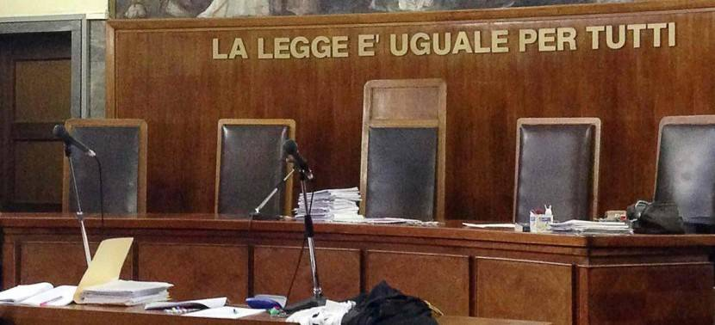
Profili procedurali
Il procedimento si svolge dinanzi al Tribunale in composizione monocratica
Viene meno la par condicio creditorum per cui il Giudice può accogliere anche una proposta di soddisfacimento parziale e differenziato dei crediti
Per i creditori privilegiati capienti vale la regola per cui debbono essere pagati per intero fino alla concorrenza del valore di realizzo del bene
Il Giudice può disporre la sospensione di procedimenti di esecuzione forzata che possano pregiudicare il piano e il divieto di azioni esecutive cautelari sul patrimonio del consumatore

Slide 15
La pubblicità della domanda
Il Giudice, se la proposta e il piano sono ammissibili, dispone con decreto che siano pubblicati in apposita area del sito web del Tribunale o del Ministero della giustizia e che ne sia data comunicazione entro trenta giorni, a cura dell'OCC, a tutti i creditori ovvero concedere un termine al debitore non superior a 15 giorni per apportare integrazioni al piano o produrre nuovi documenti
I creditori devono comunicare all'OCC un indirizzo di posta elettronica certificata, in mancanza, le successive comunicazioni sono effettuate mediante deposito in Cancelleria
Nei venti giorni successivi alla comunicazione ogni creditore puo' presentare osservazioni, inviandole all'indirizzo di posta elettronica certificata dell'OCC

Slide 16
L’intervento dei creditori e l’eventuale
cram down
Il Giudice può sospendere le esecuzioni forzate e vietare azioni esecutive o cautelari sul patrimonio del consumatore fino alla conclusione della procedura.
Può vietare atti eccedenti l’ordinaria amministrazione senza autorizzazione.
Le misure protettive possono essere revocate in caso di atti in frode, su richiesta dei creditori o d’ufficio.
L’OCC, entro 10 giorni dalla scadenza dei termini, può proporre modifiche al piano.
Il giudice omologa il piano se è ammissibile e fattibile, anche in presenza di contestazioni, purché i creditori non ricevano meno di quanto spetterebbe loro in caso di liquidazione.
La sentenza di omologa viene comunicata ai creditori ed è impugnabile entro 30 giorni dinanzi alla Corte d’Appello

Slide 17
L’esecuzione del Piano
Il debitore dà esecuzione al Piano omologato sotto la vigilanza dell’OCC, che risolve eventuali difficoltà e le sottopone al Giudice, se necessario
Le vendite e cessioni sono svolte avvalendosi di soggetti specializzati sotto il controllo dell’OCC
Ogni 6 mesi l’OCC riferisce al Giudice per iscritto sullo stato dell’esecuzione
Terminata l’esecuzione l’OCC, sentito il debitore, presenta al Giudice la relazione finale
Se il piano è stato adempiuto correttamente si procede al compenso dell’OCC , in caso contrario il Tribunale indica gli atti necessari ed un termine per l’ effettuazione

Slide 18
La revoca dell’omologazione
E’ possibile e decisa con Sentenza reclamabile su istanza di un creditore, del Pubblico Ministero o di qualsiasi interessato quando:
  Vi è stato dolo nella quantificazione dell’attivo o del passivo
  E’ stata sottratta o dissimulata una parte rilevante dell’attivo o simulate attività inesistenti o commessi atti diretti a frodare le ragioni dei creditori
Il Giudice provvede alla revoca anche in caso di inadempimento degli obblighi previsti nel piano o qualora questo sia divenuto inattuabile e non sia possibile modificarlo.
L'OCC e' tenuto a segnalare al giudice ogni fatto rilevante ai fini della revoca dell'omologazione
La domanda di revoca non può essere proposta e l'iniziativa da parte del Tribunale non può essere assunta decorsi sei mesi dalla presentazione della relazione finale

Slide 19

LA LIQUIDAZIONE CONTROLLATA
DEL SOVRAINDEBITATO

Slide 20
La liquidazione controllata
E’ il secondo rimedio specificamente previsto per il debitore consumatore in via alternativa o subordinata alla procedura di ristrutturazione
Si tratta di una sostanzialmente di una cessio bonorum di tutto il suo patrimonio
Non è richiesta la meritevolezza
Il ricorso si presenta nelle stesse forme della procedura di ristrutturazione, anche senza l’ausilio di un difensore, ma con l’assistenza obbligatoria dell’OCC che, entro 7 giorni dall’incarico, informa Agenzia Entrate e gli altri uffici fiscali territoriali
Se il debitore è insolvente la domanda può essere presentata dai creditori, anche in pendenza di procedure esecutive individuali, se l’ammontare dei debiti scaduti è superiore a euro 50mila
La procedura non si attiva se l’OCC, a richiesta del debitore entro la prima udienza, attesta che non è possible acquisire attivo da distribuire ai creditori

Slide 21
L’apertura della liquidazione controllata (1)
Il Tribunale a seguito della richiesta dichiara con Sentenza l’apertura della liquidazione controllata
Nomina il Giudice Delegato
Nomina il liquidatore confermando l’OCC incaricato dal debitore salvo diverse valutazioni da motivare e comunicare al Presidente del Tribunale
Ordina al debitore il deposito entro 7 giorni delle scritture contabili nonchè dell’elenco creditori
Assegna ai terzi che vantino diritti sui beni del debitore ed ai creditori risultanti dall’elenco un termine non superior a 90 giorni per l’ammissione al passivo a mezzo PEC

Slide 22
L’apertura della liquidazione controllata (2)
Ordina la consegna o il rilascio dei beni facenti parte del patrimonio di liquidazione, salvo che non ritenga, in presenza di gravi e specifiche ragioni, di autorizzare il debitore o il terzo a utilizzare alcuni di essi
Dispone l'inserimento della sentenza nel sito internet del Tribunale o del Ministero della giustizia. Nel caso in cui il debitore svolga attivita' d'impresa, la pubblicazione e' altresi' effettuata presso il Registro delle imprese
Ordina, quando vi sono beni immobili o beni mobili registrati, la trascrizione della sentenza presso gli uffici competenti

Slide 23
Formazione dello stato passivo e programma di liquidazione
Dopo la scadenza dei termini per le domande, il liquidatore predispone e comunica il progetto di stato passivo ai creditori tramite PEC o deposito nel fascicolo informatico.
I creditori possono inviare osservazioni entro 15 giorni.
Il liquidatore valuta le osservazioni, forma lo stato passivo definitivo e lo deposita, rendendolo esecutivo.
Eventuali opposizioni o impugnazioni si presentano con reclamo, poi è possibile ricorso per cassazione entro 30 giorni.
Le domande tardive sono ammesse solo se il ritardo non è imputabile al creditore e sono presentate entro 60 giorni dalla cessazione della causa che ha impedito il deposito.

Slide 24

Azioni del liquidatore
Il liquidatore, autorizzato dal Giudice Delegato, esercita o se pendente, prosegue, ogni azione prevista dalla legge finalizzata a conseguire la disponibilita' dei beni compresi nel patrimonio del debitore e ogni azione diretta al recupero dei crediti
Esercita o, se pendenti, prosegue le azioni dirette a far dichiarare inefficaci gli atti compiuti dal debitore in pregiudizio dei creditori, secondo le norme del Codice Civile.

Slide 25
Esecuzione del programma di liquidazione
Il programma di liquidazione e' eseguito dal liquidatore, che ogni sei mesi ne riferisce al Giudice Delegato
Il liquidatore ha l'amministrazione dei beni che compongono il patrimonio di liquidazione
Terminata l'esecuzione, il liquidatore presenta al giudice il rendiconto
Il Giudice verifica la conformità degli atti dispositivi al programma di liquidazione e, se approva il rendiconto, procede alla liquidazione del compenso al liquidatore anche nel caso sia l’OCC.
Il liquidatore provvede alla distribuzione delle somme ricavate dalla liquidazione secondo l'ordine di prelazione risultante dallo stato passivo, previa formazione di un progetto di riparto da comunicare al debitore e ai creditori, con termine non superiore a giorni quindici per osservazioni.
In assenza di contestazioni, comunica il progetto di riparto al giudice che senza indugio ne autorizza l'esecuzione

Slide 26
Chiusura della procedura di Liquidazione
La procedura si chiude con decreto motivato del tribunale, su richiesta del liquidatore, del debitore o d’ufficio.
Il liquidatore presenta una relazione su tutti i fatti rilevanti per l’esdebitazione.
Con il decreto di chiusura, il giudice autorizza il pagamento del compenso al liquidatore e lo svincolo delle somme accantonate.
I creditori che vantano diritti sorti dopo la pubblicazione dell’apertura della liquidazione non possono avviare azioni esecutive sui beni oggetto della procedura.

Slide 27
Le procedure “familiari”
I membri della stessa famiglia possono presentare un unico progetto di risoluzione della crisi da sovraindebitamento quando sono conviventi o quando il sovraindebitamento ha un'origine comune.
Oltre al coniuge, si considerano membri della stessa famiglia i parenti entro il quarto grado e gli affini entro il secondo, nonché le parti dell'unione civile e i conviventi di fatto
La liquidazione del compenso dovuto all'organismo di composizione della crisi è ripartita tra i membri della famiglia in misura proporzionale all'entità dei debiti di ciascuno.
Se almeno uno dei membri non è consumatore, non si può accedere al piano di ristrutturazione dei debiti del consumatore, ma solo alla liquidazione controllata (salvo per la prosecuzione del mutuo ipotecario sull’abitazione principale nei casi previsti).

Slide 28

L’ESDEBITAZIONE DEL DEBITORE INCAPIENTE

Slide 29
L’ESDEBITAZIONE DELLA PERSONA FISICA
Il Codice della crisi d’impresa prevede due ipotesi di Esdebitazione l’Art. 282 (Esdebitazione di diritto) e l’Art. 283 (Debitore incapiente)
Consentono il diritto alla liberazione totale del soggetto sovraindebitato, tanto in ipotesi di liquidazione controllata dei beni relitti, quanto di incapienza
La seconda ipotesi è specificamente rivolta al debitore, persona fisica meritevole, che non sia in grado di offrire ai creditori alcuna utilita', diretta o indiretta, nemmeno in prospettiva futura

Slide 30
Presupposti per l’esdebitazione
Il beneficio si può ottenere una sola volta nella vita.
Si considera incapiente anche chi ha un reddito annuo, al netto delle spese necessarie, inferiore all’assegno sociale aumentato della metà per ogni familiare secondo la scala ISEE.
Restano escluse le sopravvenienze costituite da finanziamenti ottenuti dopo la procedura.

Slide 31
Come si presenta la domanda
La domanda si presenta tramite l’OCC al giudice competente e deve essere accompagnata da:
  elenco creditori con importi dovuti e indirizzi mail;
  elenco atti di straordinaria amministrazione degli ultimi 5 anni;
  copie delle dichiarazioni dei redditi degli ultimi 3 anni;
  indicazione di stipendi, pensioni, salari e altre entrate del nucleo familiare.
Va allegata una relazione dettagliata dell’OCC che spiega:
  cause dell’indebitamento e diligenza del debitore;
  motivi di incapacità di adempiere;
  eventuali atti impugnati dai creditori;
  valutazione su completezza e attendibilità della documentazione;
  verifica sul merito creditizio considerato dai finanziatori.
I compensi dell’OCC sono ridotti della metà.

Slide 32

LA RELAZIONE DELL’OCC
Il giudice, assunte le formalità di rito e valutata la meritevolezza del debitore concede con decreto l'esdebitazione, indicando modi e tempi entro il quale il debitore deve, a pena di revoca del beneficio, la dichiarazione annuale relativa alle sopravvenienze attive.
Il decreto così è comunicato al debitore e ai creditori i quali possono proporre opposizione nel termine di trenta giorni All’esito di eventuali opposizioni il giudice previo contraddittorio opponenti/debitore, conferma o revoca il decreto.
La decisione e' soggetta a reclamo dinanzi alla Corte di Appello.
L’OCC nei 4 anni successivi al decreto di esdebitazione vigila sulle dichiarazioni annuali di sopravvenienze attive

Slide 33
LA CHECK LIST PER I CONSULENTI SUL SOVRAINDEBITAMENTO (1)
verifica presupposti ammissibilità: residenza, no fallibilità, no ricorso 5 anni precedenti altre procedure;
chiede al debitore: cosa si aspetta, cosa teme, il perché delle sue azioni;
assicura al debitore: disponibilità, spirito di iniziativa, opzioni, chiarezza nell’esposizione delle soluzioni;
circolarizza debiti e crediti evidenziando le risultanze positive e/o negative;
esegue le visure: Agenzia delle Entrate-Riscossione (visure catastali, visura cassetto fiscale), Conservatoria dei RR.II., Registro Imprese (visura camerale storica, visura protesti), P.R.A. (visura storica), Tribunale (protesti, carichi pendenti, procedure esecutive mobiliari ed immobiliari), Comune (ufficio tributi, residenza, stato di famiglia e matrimonio), Banca d’Italia (centrale rischi e allarme), Inps (cassetto previdenziale

Slide 34
LA CHECK LIST PER I CONSULENTI DEGLI SPORTELLI CONTRO IL SOVRAINDEBITAMENTO (2)
esamina, verifica e quantifica i debiti evidenziando importi, garanzie, privilegi, ipoteche e calcolo interessi;
predispone l’elenco creditori con importi, anagrafiche, indirizzi (anche email e pec);
predispone elenco debitori con importi, anagrafiche, indirizzi (anche email e pec);
esamina e verifica l’eventuale contenzioso civile pendente;
esamina e verifica l’eventuale contenzioso fiscale pendente e ricostruisce la posizione fiscale del debitore;
esamina gli eventuali atti di disposizione dei 5 anni precedenti e i potenziali atti eseguiti in frode ai creditori;

Slide 35
LA CHECK LIST PER I CONSULENTI DEGLI SORTELLI CONTRO IL SOVRAINDEBITAMENTO (3)
verifica analiticamente i documenti attestanti le spese correnti necessarie al sostentamento della famiglia;
analizza le cause dell’indebitamento;
verifica la diligenza del debitore avuta nell’assumere le obbligazioni proporzionate alla capacità di restituzione;
verifica le ragioni dell’incapacità del debitore ad adempiere alle obbligazioni;
individua il periodo di insorgenza del debito e dell’insolvenza;
esamina gli eventuali atti impugnati dai creditori;

Slide 36
LA CHECK LIST PER I CONSULENTI DEGLI SORTELLI CONTRO IL SOVRAINDEBITAMENTO (4)
predispone l’elenco analitico delle attività e relative valutazioni (immobili/mobili, crediti, saldi c/c e titoli, etc);
19. indica le ragioni a supporto della convenienza del piano/accordo rispetto all’alternativa liquidatoria;
20. analizza la solvibilità degli eventuali garanti e le garanzie da loro apportate;
21. predispone il piano evidenziando: somme a favore dei creditori, scadenze e modalità di pagamento, ragioni a
supporto della fattibilità e della ragionevole durata;

Slide 37
LA CHECK LIST PER I CONSULENTI DEGLI SORTELLI CONTRO IL SOVRAINDEBITAMENTO (5)
predispone gli allegati: elenco creditori, contratti mutuo e finanziamenti, buste paga ultimi 2 anni,
dichiarazioni fiscali/CU ultimi 3 anni, contratti di affitto, spese sostentamento famiglia, certificati (stato famiglia, matrimonio, residenza, protesti, carichi pendenti, pra, cciaa, etc..), scritture contabili ultimi 3 esercizi.

Slide 38
CONCLUSIONI
Una corretta informazione e un’adeguata formazione sulle procedure di gestione del sovraindebitamento sono strumenti fondamentali per prevenire situazioni di crisi finanziaria e tutelare i consumatori.
Le associazioni di consumatori svolgono un ruolo centrale nel fornire assistenza, orientamento e supporto pratico a chi si trova in difficoltà, contribuendo a diffondere consapevolezza sui propri diritti e sulle opportunità offerte dalla legge.
Rivolgersi a sportelli specializzati, associazioni di consumatori e professionisti qualificati facilita l’accesso alle soluzioni più adatte e garantisce una maggiore protezione contro il rischio di esclusione sociale.
Investire nella formazione dei consulenti e nella diffusione di informazioni chiare ai cittadini è essenziale per contrastare il fenomeno del sovraindebitamento e promuovere una reale inclusione finanziaria.

Slide 39
GRAZIE PER L’ATTENZIONE
Finanziato dall'Unione Europea. I punti di vista e le opinioni espresse sono tuttavia solo quelli dell'autore o degli autori e non riflettono necessariamente quelli dell'Unione Europea o dell’Agenzia Eismea. Né l'Unione Europea né l’Eismea possono essere ritenuti responsabili per essi.

